Slide 1
Projektovanje i implementacija sigurnog softvera
Kontrola pristupa bazirana na ulogama
Vukadin Drašković 1613

Slide 2
Uvod
Ograničen pristup resursima u sistemu
U radu će biti obrađeni:
Osnovni pojmovi sigurnosti softvera
Kontrola pristupa bazirana na ulogama na primeru MongoDB baze podataka
Aplikacija za upravljanje ulogama i korisnicima

Slide 3
Sigurnost softvera
Trijumvirat CIA:
Confidentiality – Pouzdanost
Integrity – Integritet
Availability – Dostupnost
Autentifikacija i autorizacija – jednom rečju kontrola pristupa
Administrator sistema

Slide 4
Mehanizmi kontrole pristupa
Diskreciona kontrola pristupa (Discretionary access Control, DAC)
Obavezna kontrola pristupa (Mandatory access Control, MAC)
Kontrola pristupa bazirana na ulogama (Role-based access control)

Slide 5
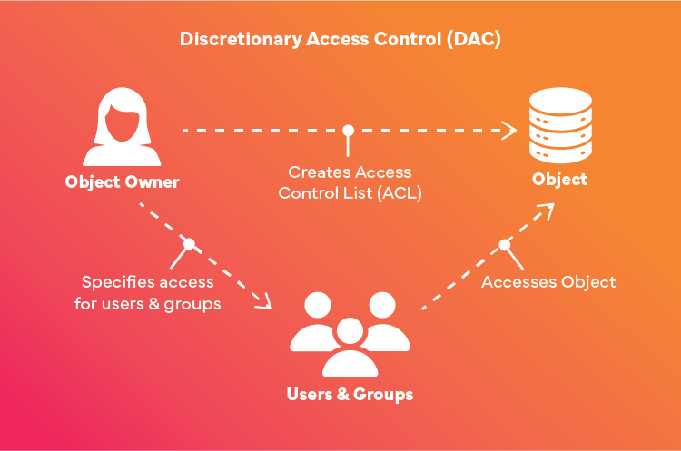
Diskreciona kontrola pristupa
Vlasnik resursa upravlja kontrolom pristupa tom resursu
Kreiranje ACL listi

Slide 6
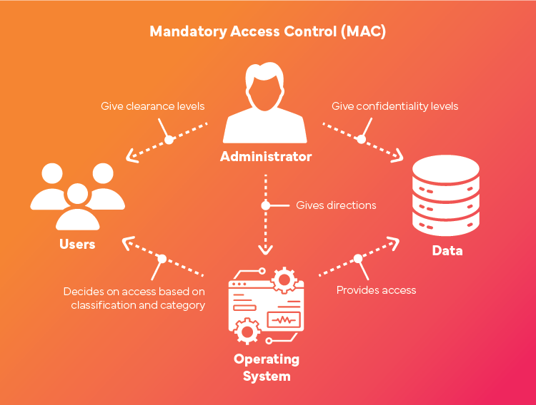
Obavezna kontrola pristupa
Sistem kontroliše kojim resursima korisnik može da pristupi
Svaki resurs ima nivo sigurnosti:
TS – Top Secret
S – Secret
C – Confidential
U – Unclassified
Kod čitanja – nivo korisnika >= nivo resursa
Kod pisanja – nivo resursa >= nivo korisnika

Slide 7
Kontrola pristupa bazirana na ulogama
Uloge se dodeljuju korisnicima
Uloga predstavlja skup privilegija
Privilegija se sastoji od skupa akcija koje se mogu izvršiti nad određenim resursom
Privilegije za čitanje, upis, modifikaciju podataka, kreiranje novih korisnika i uloga, ...

Slide 8
Sigurnost kod MongoDB baze podataka
Podrazumevani mehanizam autentifikacije je SCRAM
Kontrola pristupa po default-u nije omogućena, a može se omogućiti na dva načina:
Navođenjem --auth flega prilikom pokretanje instance MongoDB-a
Izmenom konfiguracionog fajla mongod.conf.orig u /etc folderu

Slide 9
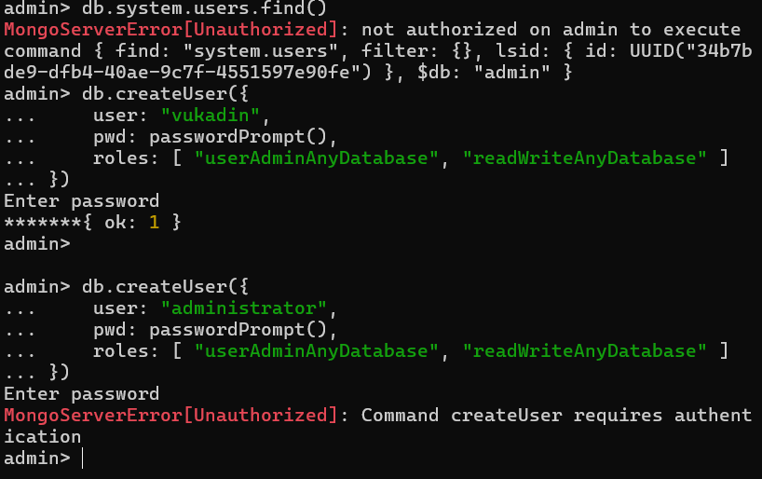
Localhost exception
Prilikom prvog pokretanja instance MongoDB-a kada je kontrola pristupa omogućena ne postoji korisnik kojim se može logovati na sistem
Mogućnost kreiranje inicijalnog korisnika

Slide 10
Autentifikovanje korisnika
Naredba auth:
admin> db.auth(“vukadin”)
admin> db.auth(“vukadin”, passwordPrompt())
admin> db.auth(“vukadin”, “vukadin”)

Slide 11
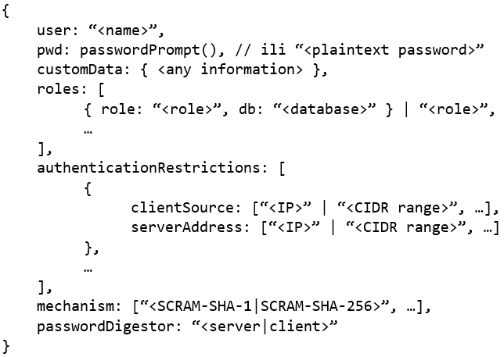
Kreiranje korisnika u MongoDB-u
Naredba db> db.createUser(user, writeConcern)
Argument user ima sledeći oblik:

Slide 12
Uloge u MongoDB-u
Definišu se kao skup privilegija, gde privilegija označava skup ackija nad određenim resursom
Resurs može biti baza podataka ili skup kolekcija unutar baze podataka
Uloge mogu biti:
Ugrađene (Built-In Roles)
Korisnički definisane (User-Defined Roles)

Slide 13
Ugrađene uloge koje se mogu dodeliti nad svim bazama podataka
Korisničke uloge (Database User Roles):
read
readWrite
Uloge za administraciju baze podataka (Database Administration Roles):
dbAdmin
userAdmin
dbOwner

Slide 14
Ugrađene uloge koje se mogu dodeliti nad admin bazom podataka
Uloge za administraciju klastera (Cluster Administration Roles):
clusterMonitor
hostMananger
clusterManager
clusterAdmin
Uloge za kreiranje rezervnih kopija i oporavka baze podataka su backup i restore
Uloge koje važe za sve baze podataka (All-Database Roles):
readAnyDatabase
readWriteAnyDatabase
userAdminAnyDatabase
dbAdminAnyDatabase
Uloga super korisnika je root

Slide 15
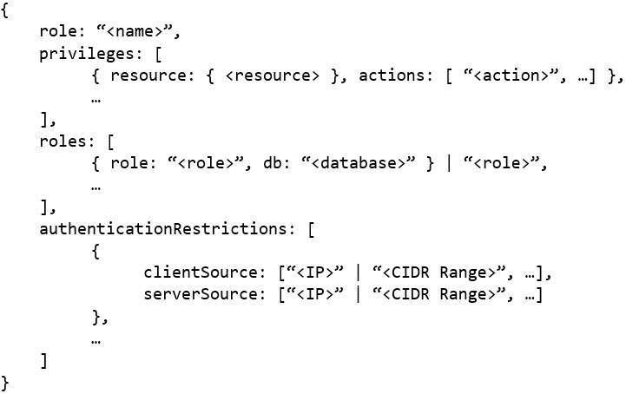
Korisnički definisane uloge
Kreiraju se ukoliko ugrađene uloge ne zadovoljavaju potrebe korisnika naredbom db.createRole(role, writeConcern)
Argument role je dokument koji ima sledeći oblik:

Slide 16
Aplikacija za upravljanje korisnicima i ulogama u MongoDB-u
Windows Forms aplikacija napisana u .NET 8.0
Motivacija – pojednostavljeno upravljanje MongoDB-om
Za razliku od relacionih baza koje koriste DCL (Data Control Language) jezik, MongoDB naredbe su JavaScript metode koje se pozivaju nad instancom baze podataka

Slide 17
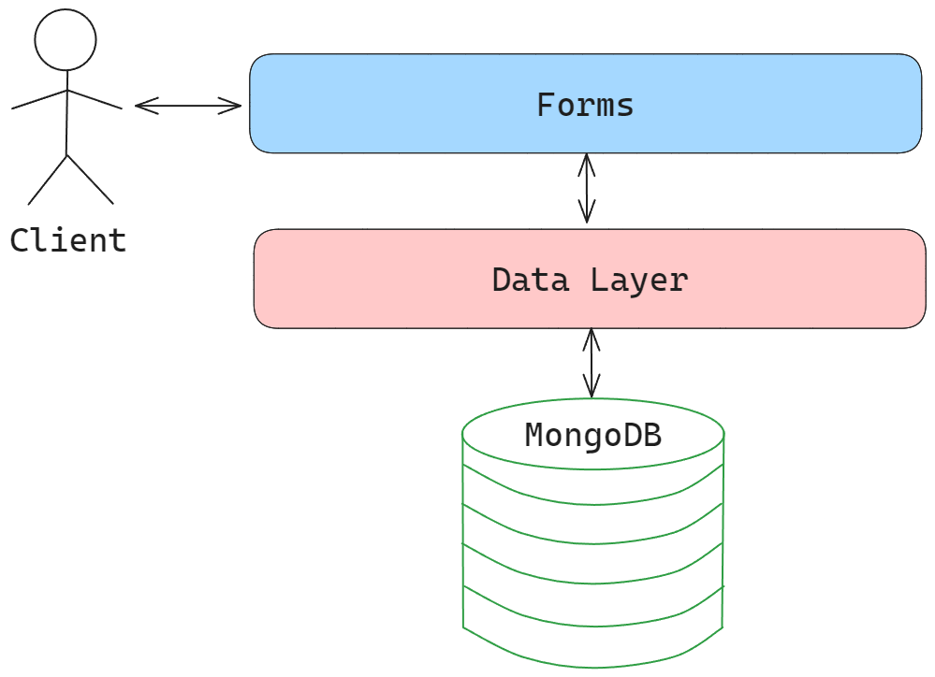
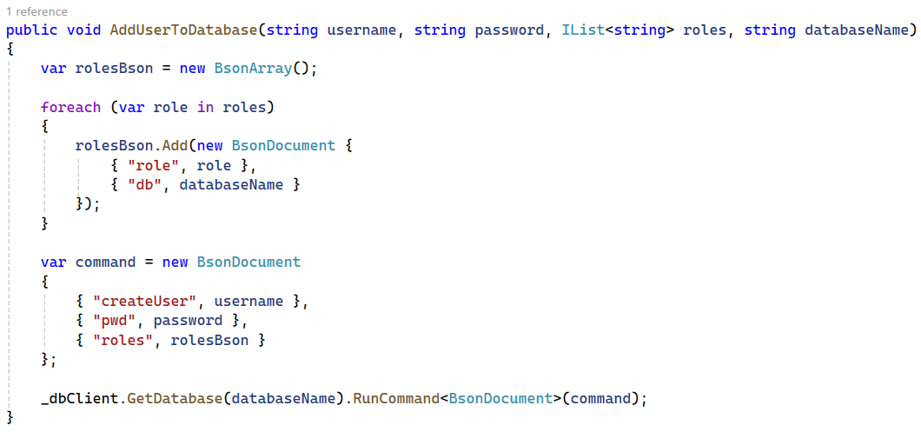
Arhitektura aplikacije
Za komunikaciju sa MongoDB-om korišćen MongoDB.Driver NuGet paket
Nepostojanje ugrađenih metoda za upravljanje bazom podataka
Pozivanje naredbi korišćenjem RunCommand metode

Slide 18
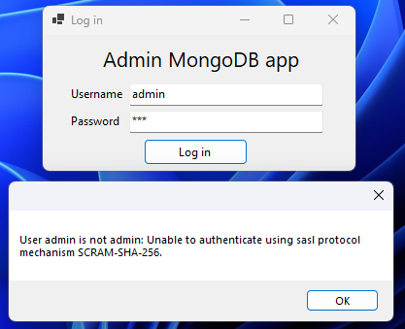
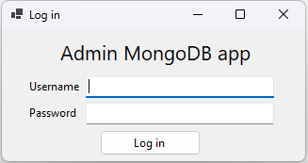
Demonstracija rada aplikacije
Početni prozor aplikacije
Nemogućnost logovanje korisnika koji nije administrator baze podataka

Slide 19
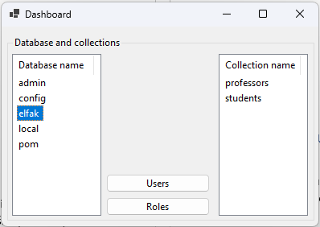
Demonstracija rada aplikacije
Prikaz bazi podataka i kolekcija baze u instanci MongoDB-a

Slide 20
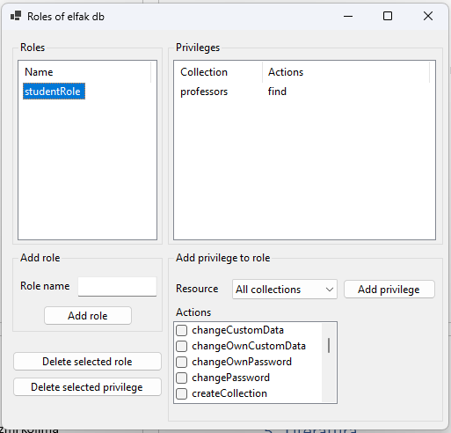
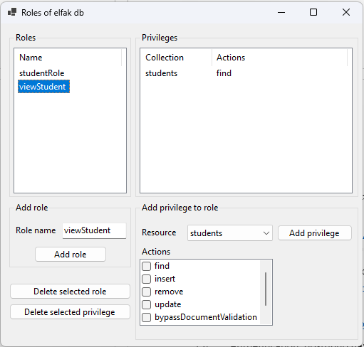
Demonstracija rada aplikacije
Prikaz prozora za upravljanje ulogama, kreiranje uloge i dodela privilegije ulozi

Slide 21
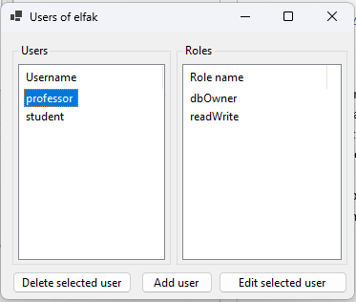
Demonstracija rada aplikacije
Prikaz korisnika i njihovih uloga

Slide 22
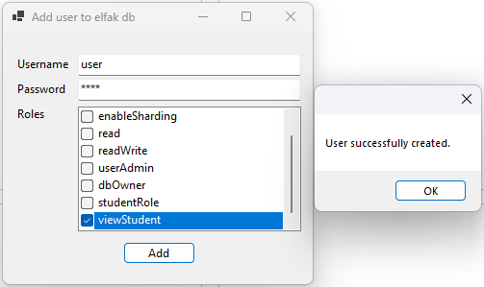
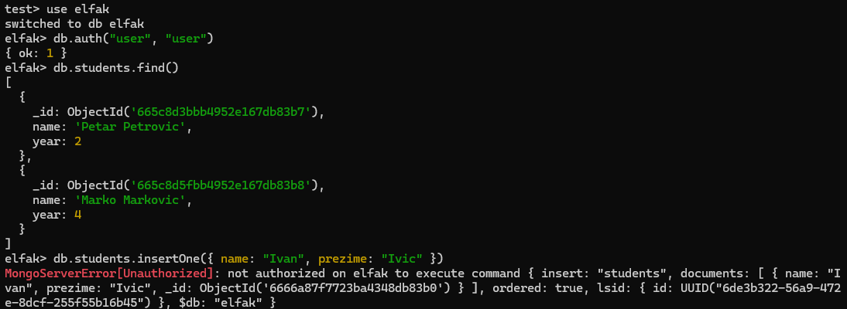
Demonstracija rada aplikacije
Kreiranje user korisnika i prikaz njegovih privilegija u bazi podataka

Slide 23
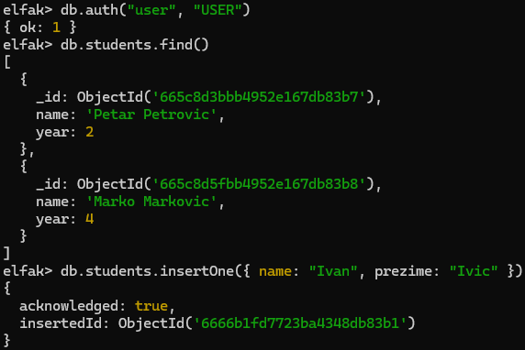
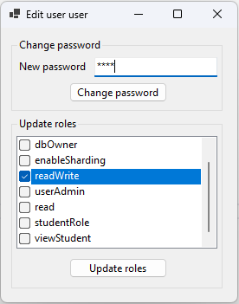
Demonstracija rada aplikacije
Izmena lozinke korisnika i njegovih uloga

Slide 24
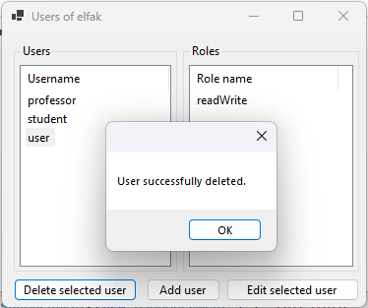
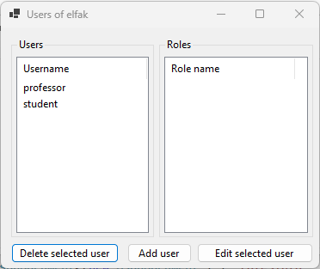
Demonstracija rada aplikacije
Mogućnost brisanja korisnika iz baze podataka

Slide 25
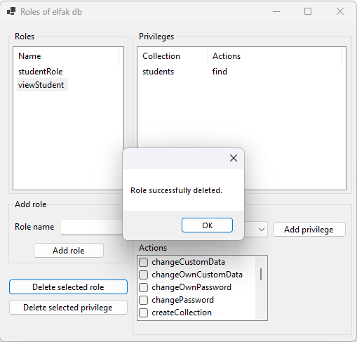
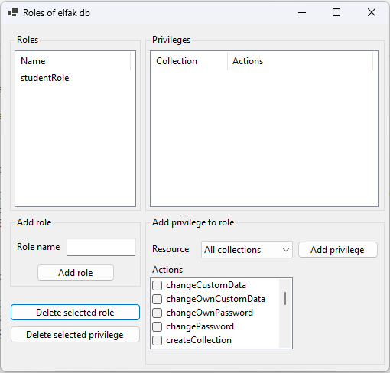
Demonstracija rada aplikacije
Prikaz brisanja uloge

Slide 26
Zaključak
Velika fleksibilnost kontrole pristupa bazirane na ulogama zbog mogućnosti kreiranja korisnički definisanih uloga
Cilj aplikacije – apstrackija procesa upravljanja ulogama i korisnicima
Nepostojanje podrške za izvršenje naredbi administracije sistema premošćen izvršenjem komandi u raw obliku korišćenjem RunCommand metode

Slide 27
Hvala na pažnji!

